Slide 1
Gerenciar a configuração e versionamento de Software
Jean Max Simon Krebs
03/10/2025

Slide 2
Controle de versão - GIT

Slide 3
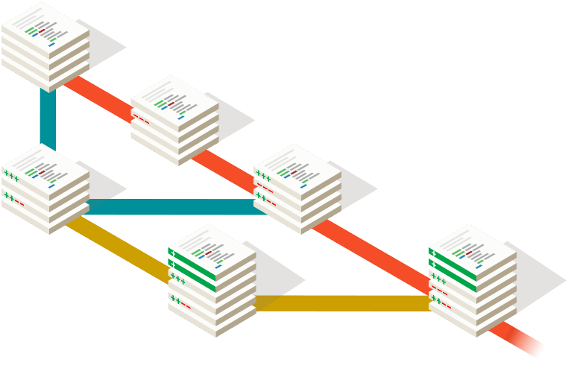
Controle de versão - GIT

Slide 4
Git
Notes:
O Git é um sistema de controle de versão distribuído. Ele ajuda a gerenciar alterações no código-fonte de projetos, oferecendo ferramentas para:
Criar um histórico de mudanças.
Trabalhar em diferentes funcionalidades ao mesmo tempo por meio de ramificações (branches).
Unir alterações de várias pessoas de forma eficiente.

Slide 5
Sistema de controle de versão distribuído
Permite acompanhar evolução de arquivos
Git
Trabalhar de forma segura sem perder versões
Histórico de mudanças
Trabalhar em diferentes funcionalidades ao mesmo tempo
Criado por Linus Torvalds (2005)
Notes:
O Git é um sistema de controle de versão distribuído. Ele ajuda a gerenciar alterações no código-fonte de projetos, oferecendo ferramentas para:
Criar um histórico de mudanças.
Trabalhar em diferentes funcionalidades ao mesmo tempo por meio de ramificações (branches).
Unir alterações de várias pessoas de forma eficiente.

Slide 6
Git
GitHub
Notes:
O GitHub é uma plataforma que utiliza o Git como base para hospedar projetos online. Ele permite:
Backup: armazenar seu código na nuvem.
Colaboração: compartilhar o código com outras pessoas.
Controle de acesso: trabalhar em projetos públicos ou privados.
Publicação de sites: através do GitHub Pages, você pode criar e hospedar sites simples.
Diferença entre Git e GitHub:
Git: ferramenta que funciona no seu computador para controle de versão.
GitHub: serviço online onde você pode armazenar e gerenciar projetos Git.

Slide 7
Git
Plataforma online que hospeda repositórios Git
GitHub
Backup
Colaboração
Controle de acesso
Publicação de sites
Notes:
O GitHub é uma plataforma que utiliza o Git como base para hospedar projetos online. Ele permite:
Backup: armazenar seu código na nuvem.
Colaboração: compartilhar o código com outras pessoas.
Controle de acesso: trabalhar em projetos públicos ou privados.
Publicação de sites: através do GitHub Pages, você pode criar e hospedar sites simples.
Diferença entre Git e GitHub:
Git: ferramenta que funciona no seu computador para controle de versão.
GitHub: serviço online onde você pode armazenar e gerenciar projetos Git.

Slide 8
Git
GitHub
Publicar site pessoal
Notes:
Publicar um Site Pessoal
Objetivos:
Divulgação: ter um espaço para mostrar seu trabalho, currículo ou portfólio.
Networking: conectar-se com potenciais clientes, recrutadores ou empresas.
Prática: aprender mais sobre desenvolvimento e publicação web.
Publicando pelo GitHub Pages:
Crie um repositório no GitHub com o nome do projeto.
Adicione os arquivos do site (HTML, CSS, JavaScript).
Vá nas configurações do repositório e ative o GitHub Pages:
Vá em Settings > Pages.
Escolha a branch (geralmente main) e clique em Save.
O site ficará acessível em https://<seu-usuário>.github.io/<nome-do-repositório>. Exemplos de uso:
Portfólio: Mostre projetos e experiências.
Currículo online: Facilite acesso ao seu histórico profissional.
Blog: Compartilhe conhecimentos ou experiências.

Slide 9

Por que aprender tudo isso?
Notes:
1. Organização e Segurança
2. Trabalho em Equipe
3. Visibilidade Profissional
4. Melhora sua Produtividade
5. Vantagem Competitiva 6. Desenvolvimento Pessoal

Slide 10
Por que aprender?
Sem arquivos ZIP espalhados
Notes:
Histórico de mudanças: Você nunca perde uma alteração importante ou fica preso tentando lembrar o que fez.

Slide 11
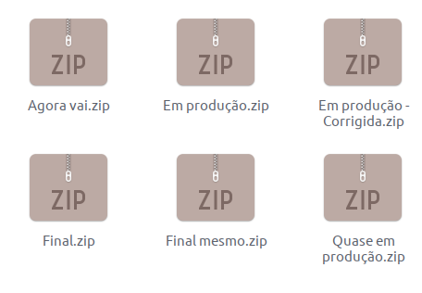
Por que aprender?

Slide 12
Por que aprender?
Sem arquivos ZIP espalhados
Poder voltar atrás

Slide 13
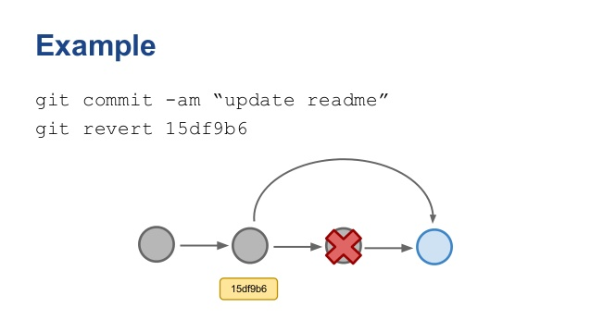
Por que aprender?

Slide 14
Por que aprender?
Sem arquivos ZIP espalhados
Poder voltar atrás
Trabalho em equipe
Notes:
Projetos colaborativos, como os que você encontra no mercado de trabalho, exigem ferramentas para sincronizar o trabalho de várias pessoas.

Slide 15
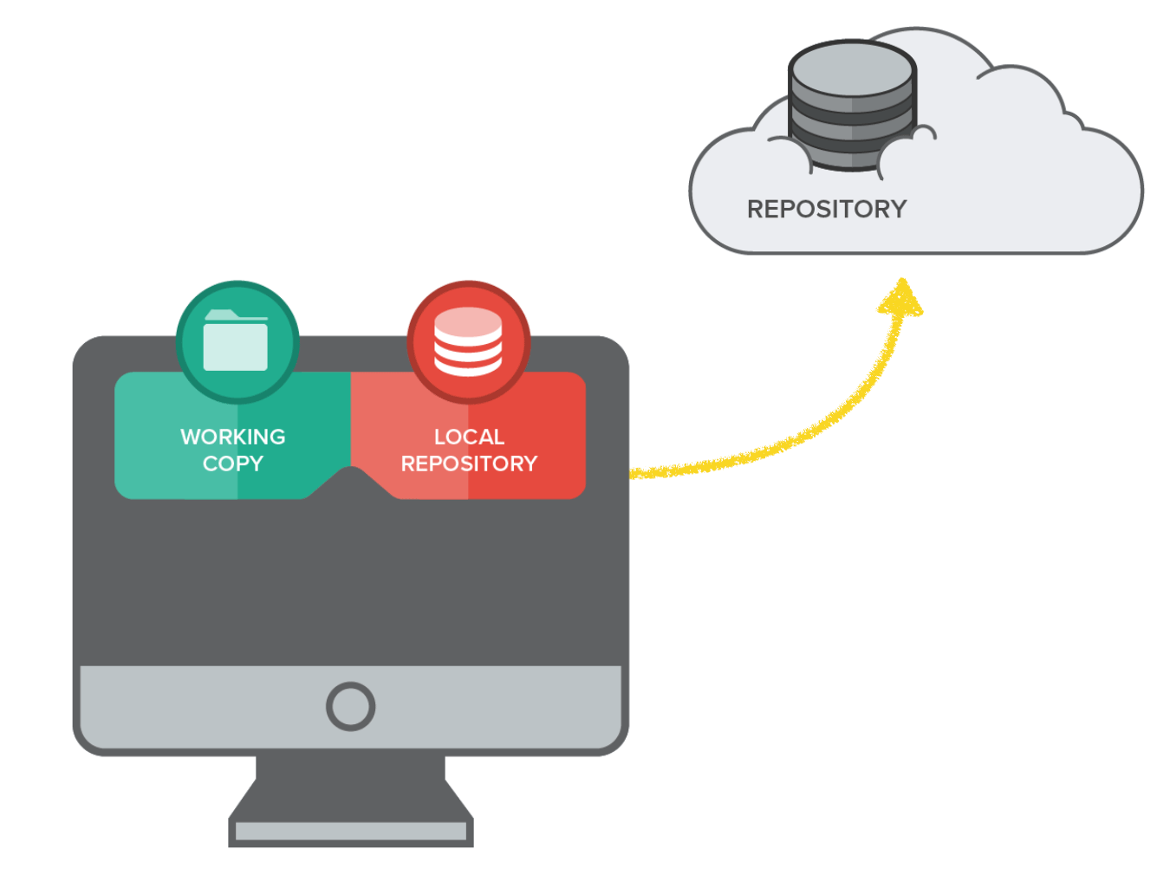
Por que aprender?

Slide 16
Por que aprender?
Sem arquivos ZIP espalhados
Poder voltar atrás
Trabalho em equipe
Principal ferramenta do mercado (GIT)
Notes:
Git e GitHub são padrões da indústria para equipes de desenvolvimento de software.

Slide 17

Por que aprender?
Notes:
Vantagem Competitiva
Em um mercado de trabalho competitivo, dominar essas ferramentas é um diferencial importante.
Mesmo que você não queira ser um desenvolvedor, saber usar Git e GitHub ajuda em qualquer área de tecnologia e na resolução de problemas complexos.

Slide 18
Por que aprender?
Sem arquivos ZIP espalhados
Poder voltar atrás
Trabalho em equipe
Principal ferramenta do mercado (GIT)
Seu currículo online - GitHub
Notes:
Visibilidade Profissional
Ter um site pessoal ou portfólio mostra suas habilidades e projetos de forma clara e acessível para recrutadores ou clientes.
Usar GitHub para publicar projetos demonstra conhecimento técnico e compromisso com boas práticas.

Slide 19
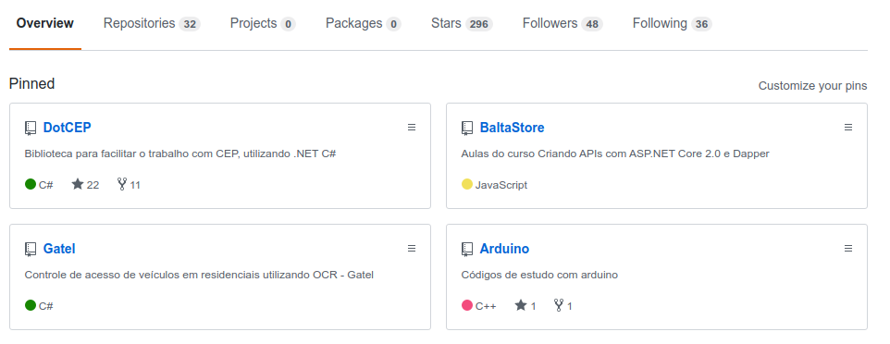
Por que aprender?
Notes:
Além de diversos outros fatores
E Melhora sua Produtividade
Usar ferramentas como Git e GitHub te ajuda a:
Experimentar novas ideias sem medo de errar.
Automatizar processos, como revisão de código e integração contínua (CI/CD).
Publicar atualizações em segundos, especialmente em sites.
E Desenvolvimento Pessoal
Montar um site pessoal ou gerenciar um projeto no GitHub te dá prática real, melhora seu raciocínio lógico e aumenta a confiança nas suas habilidades.
Além disso, é uma oportunidade de aprender com erros e crescer na prática.

Slide 20

O que é Git?

Slide 21
Git é um sistema de controle de versão de arquivos. Através deles podemos desenvolver projetos no qual diversas pessoas podem contribuir simultaneamente, editando e criando novos arquivos e permitindo que os mesmos possam existir sem o risco de suas alterações serem sobrescritas.

Slide 22
Por que aprender?
Mantendo o histórico do código
Trabalhando em equipe
Sistemas de controle de versão
Controle de versão rápido e confiável
Hospedando código no GitHub

Slide 23
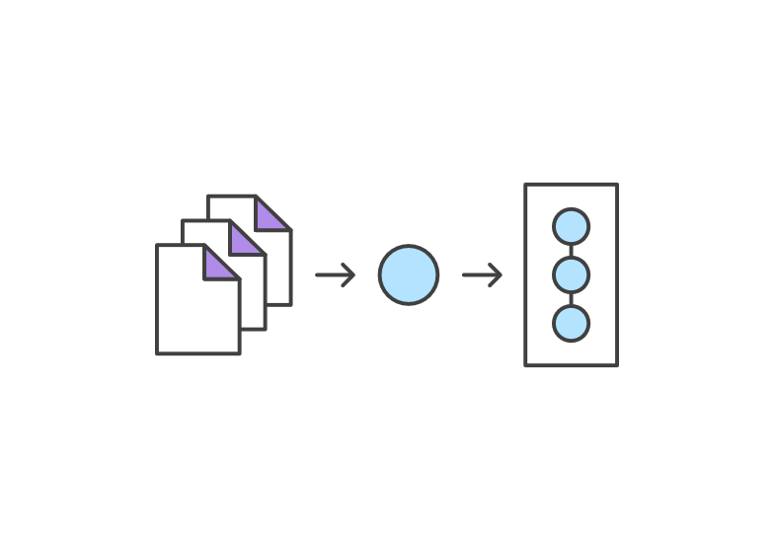

Slide 24


Ferramentas
GITHUB

Slide 25

O que é GitHub?
Notes:
O GitHub é uma plataforma que utiliza o Git como base para hospedar projetos online. Ele permite:
Backup: armazenar seu código na nuvem.
Colaboração: compartilhar o código com outras pessoas.
Controle de acesso: trabalhar em projetos públicos ou privados.
Publicação de sites: através do GitHub Pages, você pode criar e hospedar sites simples.
Diferença entre Git e GitHub:
Git: ferramenta que funciona no seu computador para controle de versão.
GitHub: serviço online onde você pode armazenar e gerenciar projetos Git.

Slide 26
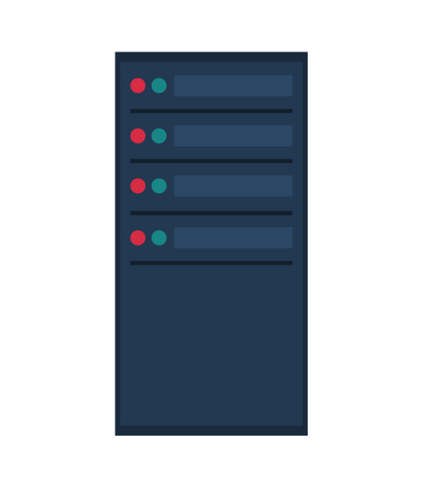
GitHub - Servidor Remoto

Slide 27
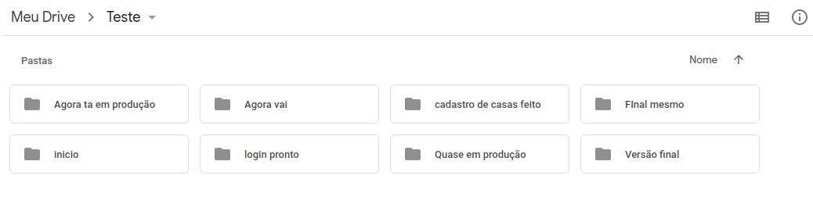
GitHub - Servidor Remoto

Slide 28


Alternativas
GOOGLE DRIVE

Slide 29
!=

Slide 30
Etapa 0 - Instalação e Git init

Slide 31
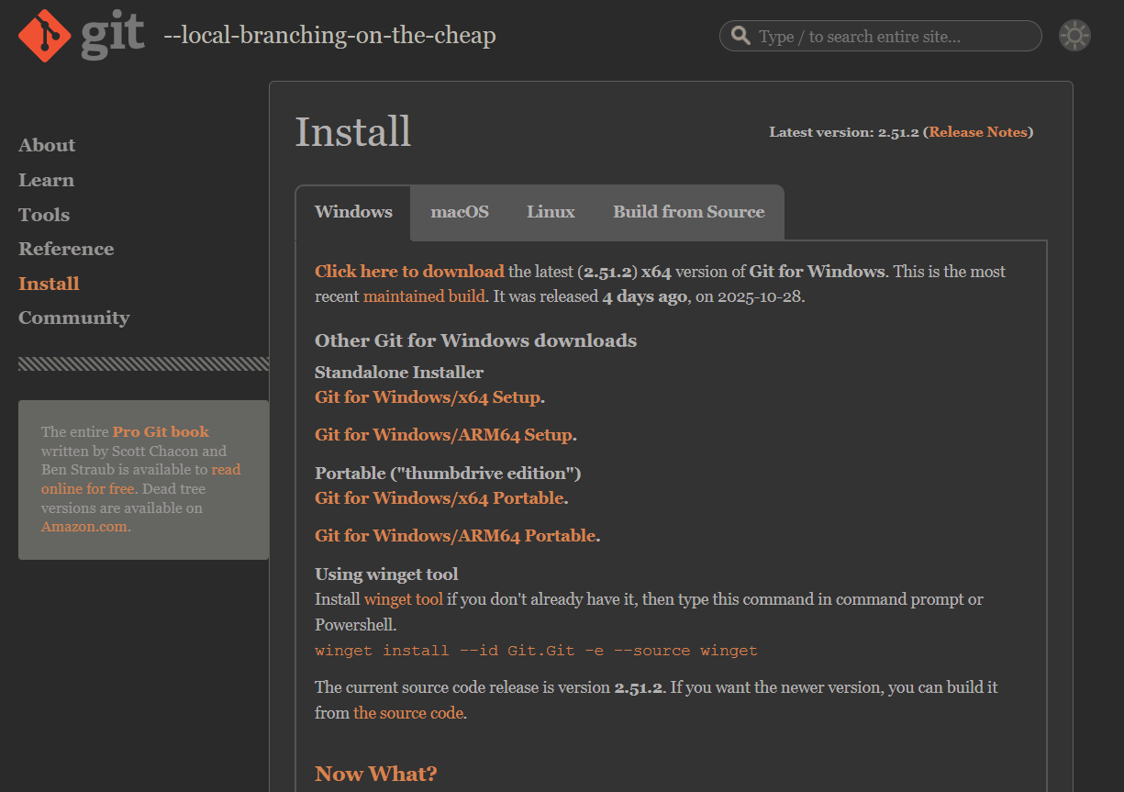
Instalando Git
Baixe o instalador:
Acesse:
https://git-scm.com/download/win

Slide 32
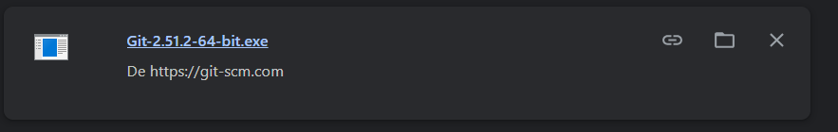
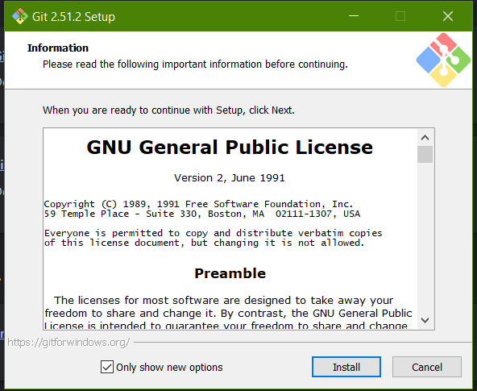
Instalando Git
Abra o instalador (.exe) e avance nas telas:
Clique em Next
Marque todas as caixas
Clique em Next
Quando aparecer a opção "Choosing the default editor used by Git", escolher a opção "Use visual studio code as git’s default editor".
Clique em Next duas vezes
Na parte "Adjusting your PATH environment", selecione "Git from the command line and also from 3rd-party software".
Continue clicando em Next até Install.

Slide 33
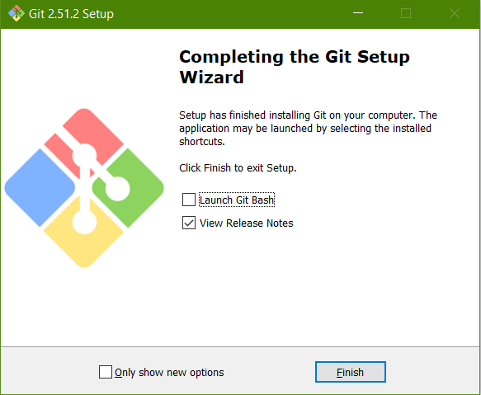

Instalando Git
Marque a caixa “Launch Git Bash”
Clique em Finish
Teste se instalou corretamente:
Abra o Git Bash e digite:
git --version

Slide 34
O que é o Git Bash
É um aplicativo que emula a linha de comando do Linux no Windows, permitindo executar comandos Git e outras utilidades de linha de comando diretamente no sistema operacional. Ele é uma ferramenta essencial para desenvolvedores que usam Windows e precisam interagir com o Git, um sistema de controle de versão, através de texto.

Slide 35
Utilizando Git Bash
Criando ambiente
Ir até o Desktop
cd ~/Desktop
Criar uma pasta com seu nome
mkdir Nome_Sobrenome
Entrar na pasta criada
cd Nome_Sobrenome
Criar uma pasta chamada repositorio_portfolio_web
mkdir repositorio_portfolio_web
Entrar nessa nova pasta
cd repositorio_portfolio_web

Slide 36
Utilizando Git Bash
Iniciando Repositório Local
Iniciar o repositório Git dentro dessa pasta
git init
Se tudo der certo, o Git Bash mostrará algo como:
“ Initialized empty Git repository in C:/Users/seu_usuario/Desktop/Nome_Sobrenome/repositorio_portfolio_web/.git/ “
Ir na Área de Trabalho, acessar a pasta e exibir arquivos ocultos para ver o arquivo .git

Slide 37
Configuração
Voltar ao git bash
defina seu nome e email
git config --global user.name 'Seu Nome Sobrenome'
git config --global user.email 'Seu Email'
Verifique
git config user.name
git config user.email
git config --global pull.rebase false
Notes:
Em resumo
$ git config --global user.name "Fulano da Silva"
$ git config --global user.email fulanodasilva.git@gmail.com
git config --global pull.rebase false é usado para garantir que o comando git pull utilize o método de merge tradicional, que preserva o histórico de commits na íntegra (incluindo commits de merge), sendo uma opção mais segura para branches compartilhadas, em contraste com o rebase, que cria um histórico linear, mas reescreve commits.

Slide 38

Etapa 1 - Manipulação de arquivos

Slide 39
Git status
Verifica o status

Slide 40
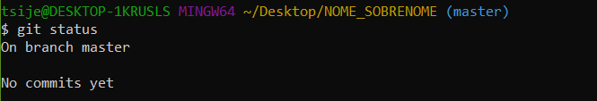
Git status
Verifica o status

Slide 41

Git status
Verifica o status
Cria o arquivo

Slide 42
Exercício
Além da página index.html
Com os comandos já aprendidos, crie uma pasta chamada “css” e um novo arquivo chamado “style.css” dentro da pasta
E rode novamente o comando:
git status

Slide 43
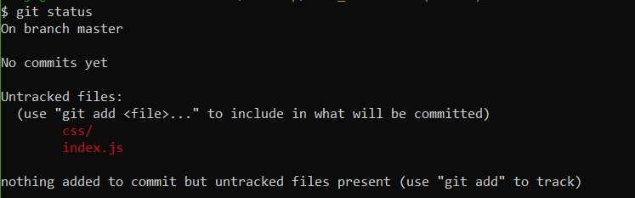
Git status
Verifica o status
Cria o arquivo
Verifica o status
Notes:
Arquivos vermelhos = ainda não rastreados “untracked”
Diretório .git já existe (não aparece, é oculto)

Slide 44
Resultado esperado:
Arquivos vermelhos = ainda não rastreados “untracked”
Diretório .git já existe (não aparece, é oculto)

Slide 45

Etapa 2
Staging area - Área de Preparação

Slide 46
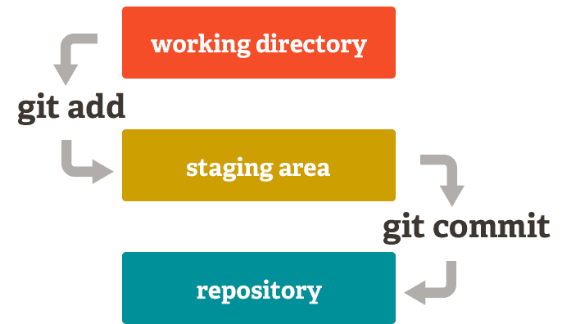
O que é
Um espaço intermediário onde você seleciona e agrupa as alterações que deseja incluir no próximo commit. E

Slide 47
Staging area
Na janela de tempo entre uma versão e outra, os arquivos podem estar em quatro estados. Estes são:
Não-rastreado (untracked)
Não-modificado (unmodified)
Modificado (modified)
Staged

Slide 48
Estado Não-Rastreado (untracked)
Arquivos neste estado não estão presentes na versão atual e não constarão na próxima versão.
Estado Não-Modificado (unmodified)
Arquivos neste estado estão na versão atual e não foram alterados.
Estado Modificado (modified)
Arquivos neste estado estão na versão atual, foram alterados, mas não constarão na próxima versão.
Estado Staged
Arquivos neste estado trazem alguma mudança e constarão na nova versão. Prontos para o Commit

Slide 49
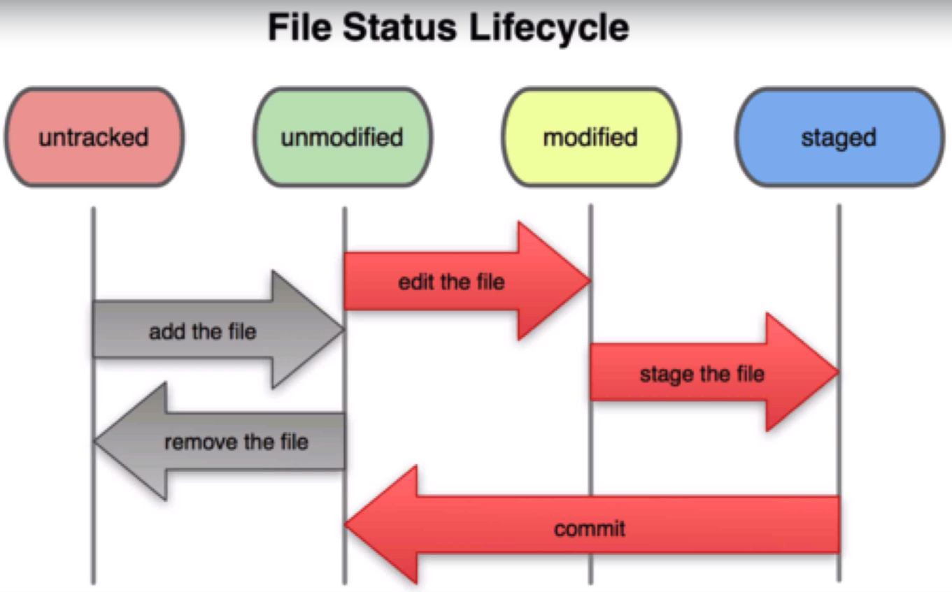
Ciclo de vida de um arquivo

Slide 50
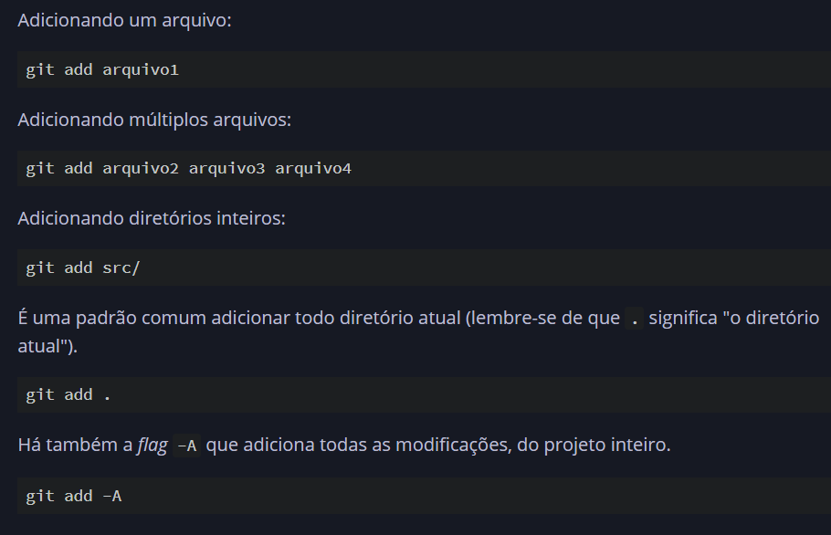
Para adicionar arquivos modificados (modified)
ou não-rastreados (untracked) à staging area, existe o comando git add

Slide 51
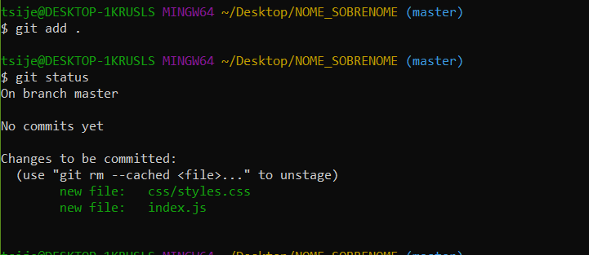
Git add
git add .
Verifica o status

Slide 52
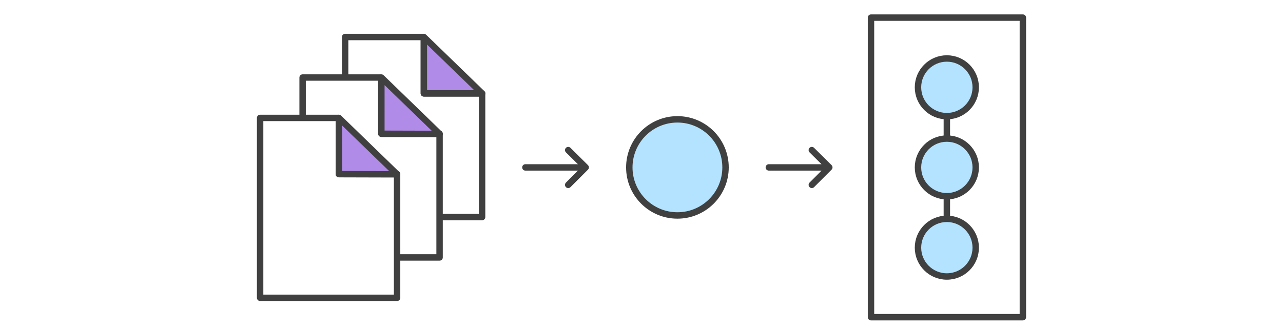
Commit
Notes:
Para registrar uma nova versão,
Registrar as alterações no repositório:

Slide 53
Git commit
Nome significativo
Título com no máximo 50 letras
Verbos no indicativo
Mensagens com significado Exemplo: Altera imagem de fundo
Alterar poucas coisas por commit

Slide 54
Git commit
Somente as mudanças com estado "staged" farão parte do commit
A todo commit, o Git associa um número chamado de hash. O número sempre é apresentado na sua forma hexadecimal, como por exemplo: 80ba4e49ee1fc346ee4934bdd2b4581e61b5c5fa.

Slide 55
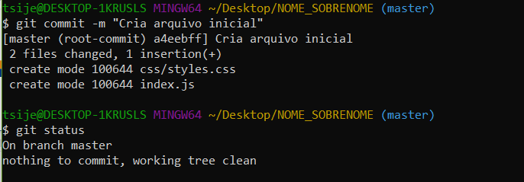
Git commit
git commit -m ‘Cria arquivo inicial’
Verifica o status

Slide 56
Padrões de commit
Convenções para escrever mensagens claras e estruturadas para o histórico de controle de versão, facilitando a leitura e colaboração
Conventional Commits
https://www.conventionalcommits.org/en/v1.0.0/

Slide 57
Estrutura básica
<tipo>[(escopo opcional)]: <descrição>
[corpo da mensagem (opcional)]
[rodapé(s) (opcional)]

Slide 58
<tipo> (Obrigatório)
Uma palavra reservada que descreve a natureza da alteração.
feat: Uma nova funcionalidade (feature).
fix: A correção de um bug (problema).
docs: Alterações na documentação.
style: Mudanças de estilo, formatação (espaços, ponto e vírgula), que não afetam a lógica do código.

Slide 59
<tipo> (Obrigatório)
refactor: Uma mudança de código que não corrige um bug nem adiciona uma funcionalidade (ex: renomeação de variáveis, reestruturação de código existente).
test: Adição ou alteração de testes.
chore: Mudanças na configuração, scripts de build, tarefas de automação, etc..

Slide 60
[(escopo opcional)] (Opcional)
Indica a parte específica do projeto que foi afetada pela mudança, geralmente entre parênteses. Ajuda a dar mais contexto
(ui): Alterações na interface do usuário ou nos componentes visuais.
(docs): Mudanças na documentação (arquivos Markdown, comentários de código, etc.).
(tests): Adição ou modificação de testes (unitários, de integração, e2e).

Slide 61
[(escopo opcional)] (Opcional)
(build): Alterações no sistema de build ou nas dependências externas (ex: webpack, babel, package.json).
(ci): Alterações nos arquivos e scripts de Integração Contínua (ex: Jenkins, GitHub Actions, TravisCI).
(core): Mudanças no núcleo ou na lógica principal da aplicação.
(shared): Modificações em códigos, módulos ou componentes compartilhados entre diferentes partes do projeto.

Slide 62
[(escopo opcional)] (Opcional)
(deps): Atualização ou adição de dependências.
(lint): Ajustes em regras de lint ou formatação de código.
(style): Alterações de estilo (CSS, SCSS) que não afetam a lógica ou o comportamento do código.

Slide 63
<descrição> (Obrigatório)
Uma descrição concisa e imperativa do que o commit faz.
Deve ser curta (preferencialmente até 50 caracteres) e escrita no tempo presente
Exemplo: "Adiciona autenticação"

Slide 64
Corpo e Rodapé (Opcionais)
Além do cabeçalho, a mensagem pode ter um corpo e um rodapé, separados por linhas em branco:
Corpo: Fornece detalhes mais aprofundados sobre a mudança, como a motivação e o que ela resolve.
Rodapé: Pode conter informações adicionais, como referências a problemas (Ref #123) ou a indicação de uma BREAKING CHANGE (mudança que quebra a compatabilidade).

Slide 65
Exemplos
Documentação:
docs(readme): Atualiza a seção de instalação no README
Refatoração (sem mudança de comportamento):
refactor(code): Refatora a lógica de validação de formulário
Testes:
test(ci): Adiciona testes unitários para o novo serviço de cache

Slide 66
Exemplos
Estilo (formatação):
style(format): Formata o código com prettier
Funcionalidade com corpo explicativo:
feat(emails): Adiciona template de e-mail para redefinição de senha
Adiciona um novo template de e-mail usando Handlebars para a funcionalidade de recuperação de senha. Garante que o link gerado expire em 24 horas.

Slide 67
Exemplos
Correção de bug com referência a issue:
fix(db): Corrige erro de conexão com o banco de dados
O cliente do banco de dados estava usando credenciais antigas. Atualiza para as credenciais corretas.
Refs: #123, #124

Slide 68
OBSERVAÇÕES GIT COMMIT
Para alterar a mensagem de commit ou adicionar arquivos:
git commit --amend
Para desfazer o commit completamente:
git reset --soft HEAD~1
Este comando removerá o último commit do histórico, mas manterá todas as alterações no staging area e no diretório de trabalho, prontas para serem commitadas novamente.
Se precisar retroceder mais de um commit troque o 1 pela quantidade necessária.

Slide 69
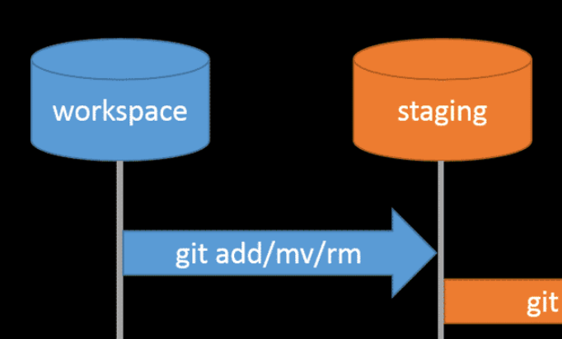
Git rm - Git mv
Notes:
Para registrar uma nova versão,
Registrar as alterações no repositório:

Slide 70
Git rm
Função: Remove um arquivo do repositório Git e também do sistema de arquivos local (diretório de trabalho).
É o inverso do git add para novos arquivos.
Uso: git rm <nome_do_arquivo>
Observação: Se você quiser apenas parar de rastrear um arquivo, mas mantê-lo no sistema de arquivos, use git rm --cached.
Notes:
O que faz internamente: Ele remove o arquivo e o coloca na staging area (área de preparação) para que a remoção seja incluída no próximo commit.

Slide 71
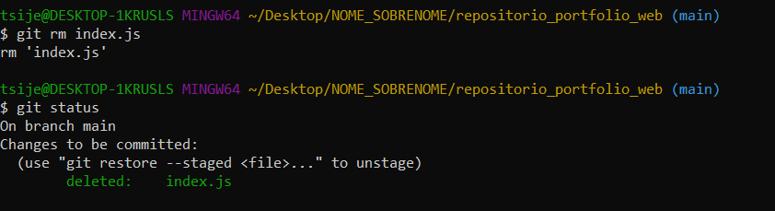
Removam o arquivo index.js
Verifiquem o status

Slide 72
git mv
Função: Move ou renomeia um arquivo ou diretório, garantindo que o Git registre essa operação como uma renomeação em vez de uma exclusão seguida por uma nova adição, o que preserva o histórico do arquivo.
Uso: git mv <origem> <destino>
Vantagem: Simplifica o processo e permite que o Git rastreie o histórico de renomeação de forma mais limpa. Embora seja possível fazer manualmente com mv, git rm e git add, o git mv automatiza e esclarece a intenção.
Notes:
O que faz internamente: É um atalho que executa três ações em sequência:
Renomeia ou move o arquivo no sistema de arquivos local (como o comando mv do Unix/Linux).
Remove o caminho antigo do índice (como git rm <caminho_antigo>).
Adiciona o novo caminho ao índice (como git add <caminho_novo>).

Slide 73
Visualizando Branches
Git log e Git show

Slide 74
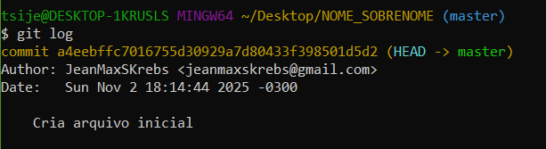
Git log
O comando git log permite visualizar o histórico do repositório.

Slide 75

Git log
É possível compactar a formatação do comando:
Por padrão, o git log só exibe conteúdo da branch atual.

Slide 76
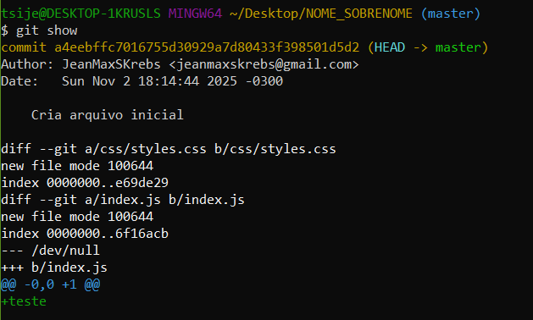
Git Show
git show

Slide 77

É possível visualizar arquivos de outras versões
git show versão:arquivo

Slide 78
Atividade Git: Refazer tarefas de HTML Introdução e CSS Básico (1/2)
Você deverá revisitar HTML Introdução e CSS Básico, criando um repositório organizado e utilizando Git com Conventional Commits.
Deverá incluir nos commits, o tipo, o escopo opcional e descrição.
Nesse atividade, o escopo opcional deverá incluir a pasta alterada ou arquivo ou modificação na estrutura, caso for um novo arquivo criado.

Slide 79
Atividade Git: Sequência ideal de commits
Estrutura inicial do projeto
feat(estrutura): cria a estrutura inicial do projeto
Adicionado arquivo README, arquivo .gitignore
feat(projeto_1-index.html): cria o arquivo
feat(index.html): adiciona link para tags.html
feat(index.html): adiciona imagem para o link
feat(index.html): adiciona link para receitas.html
feat(index.html): adiciona imagem para o link
feat(projeto_1-tags.html): cria o arquivo

Slide 80
Atividade Git: Sequência ideal de commits
Modifica o arquivo tags.html
feat(tags.html): modifica o arquivo
Inserido âncoras para os arquivos de resumo
Adiciona os arquivos da pasta imagens
feat(imagens): adiciona imagem 1
descrição da imagem
feat(imagens): adiciona imagem 2
descrição da imagem

Slide 81
Atividade Git: Sequência ideal de commits
Criar a estrutura da pasta resumo-tags
feat(resumo_tags-estrutura.html): cria o arquivo
feat(resumo_tags-citacoes.html): cria o arquivo
... mais 5.
Modificar os arquivos da pasta resumo-tags
feat(estrutura.html): adiciona conteúdo
Adicionada a estrutura base do arquivo HTML e conteúdos introdutórios
sobre a estrutura fundamental de documentos HTML
... mais 6.

Slide 82
Atividade Git: Sequência ideal de commits
Criar a estrutura da página de receita
feat(receitas-listas_culinarias.html): cria o arquivo
feat(receitas-imagens): adiciona imagem 1
descrição da imagem
mais 2 imagens...
Criar cada arquivo de receita separadamente (OBS: Mudar Genérico)
feat(receitas-receita_1.html): cria o arquivo
feat(receitas-receita_2.html): cria o arquivo
feat(receitas-receita_3.html): cria o arquivo

Slide 83
Atividade Git: Sequência ideal de commits
Adicionar as receitas na página principal (index.html)
feat(listas_culinarias.html): adiciona uma lista com imagens
Adicionada uma lista de links, com imagens, para receitas x,y e z
Criar listas e estrutura interna dentro de cada receita (OBS: Mudar Genérico)
feat(receitas): adiciona lista à receita 1
Adicionada lista (não ordenada) de ingredientes da receita 1
feat(receitas): adiciona lista (ordenada) de preparo à receita 1
feat(receitas): adiciona lista (de definição), glossário à receita 1
feat(receitas): adiciona lista (não ordenada) de ingredientes à receita 2
... outras 5 feat.

Slide 84
Atividade Git: Refazer tarefas de HTML Introdução e CSS Básico
Faça no mínimo mais 25 commits para os tópicos a seguir:
Manter padrões de tipo, o escopo opcional e descrição.
Inserindo as estilizações feitas com CSS (15 a 20 commits)
Criação da pasta css e arquivo style
Cada commit deve exemplificar o que o css altera
Exemplo: style(css ou receitas-css): Altera a cor de fundo
Inserindo o arquivo resultado.html e alterações Javascript (5 commits)
Criação do arquivo vazio
Primeira modificação do arquivo (Arquivo Base GitHub), constar no corpo da descrição do commit
Alterações feitas (3 commits) Exemplo: feat(arquivo e js): Altera bolo de cenoura → receita 1
Notes:
feat ->

Slide 85
Atividade Git: Refazer tarefas de HTML Introdução e CSS Básico
Faça no mínimo mais 30 commits para os tópicos a seguir:
Modificando o arquivo README (3 commits)
Exemplo: docs(README): adiciona introdução ao projeto
Movendo o arquivo tags.html (1 commit)
chore(estrutura): move tags.html para nova pasta
Fazendo as alterações nos outros arquivos sobre tags.html (1 commit)
fix(links): atualiza referências após mover tags.html

Slide 86
Gerenciar mudanças e histórico
Notes:
Para registrar uma nova versão,
Registrar as alterações no repositório:

Slide 87
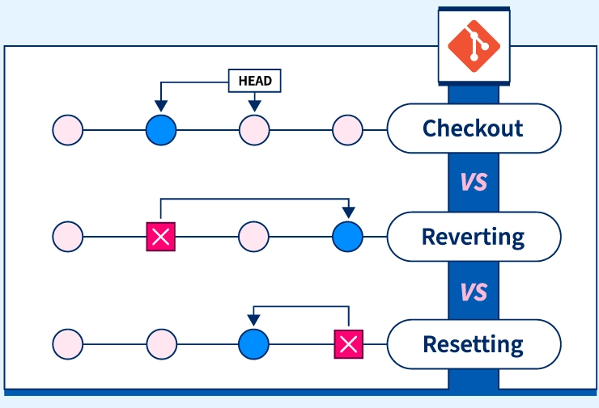
Notes:
Cada um serve a propósitos distintos e impacta diferentes áreas do seu repositório (diretório de trabalho, área de staging e histórico de commits).

Slide 88
Notes:
Cada um serve a propósitos distintos e impacta diferentes áreas do seu repositório (diretório de trabalho, área de staging e histórico de commits).

Slide 89
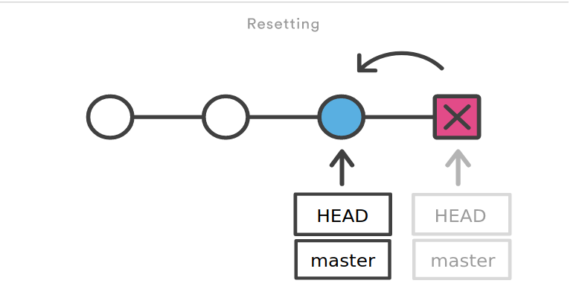
Git reset
Desfazer commits e reescrever o histórico do projeto
Uso principal: Desfazer commits locais (que ainda não foram compartilhados em um repositório remoto).

Slide 90
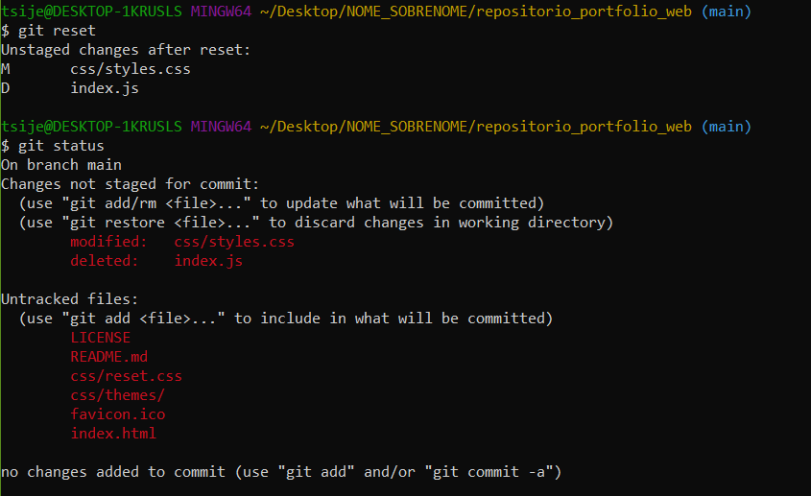
Git reset
git reset
Verifique o status
Esse comando remove os arquivos da área de staging, mas mantém as alterações no diretório de trabalho.

Slide 91
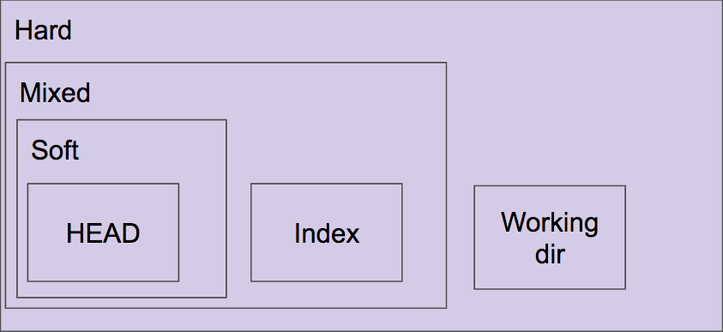
Modos de Operação:
--soft: Mantém as mudanças no índice e no diretório.
--mixed (padrão): Remove mudanças do índice, mas mantém no diretório.
--hard: Remove as mudanças do índice e do diretório.
Notes:
git reset move o ponteiro do branch atual para um estado anterior. Ele pode alterar os arquivos no seu diretório de trabalho e no índice de staging, dependendo do modo.
Modos principais:
--soft: Mantém as mudanças no índice e no diretório.
--mixed (padrão): Remove mudanças do índice, mas mantém no diretório.
--hard: Remove as mudanças do índice e do diretório.
git reset --soft HEAD~1
# Desfaz o último commit, mas mantém as mudanças no staging
git reset --hard HEAD~1
# Desfaz o último commit e as mudanças

Slide 92
git reset --soft
O commit voltaria, mas as mudanças continuariam staged.
index.js ainda apareceria como deletado e pronto para commit.
styles.css continuaria modificado e não staged.
Nada seria perdido.
Só mexe no histórico de commits. Área de staging e arquivos ficam intocados.

Slide 93
git reset --mixed
O commit volta.
index.js sai do staged → vira deleted (não staged).
styles.css continua modificado.
Nada no disco é apagado.
Desfaz o staging, mas não altera seus arquivos.

Slide 94
git reset --hard
O commit volta e todas as alterações seriam descartadas!
O index.js seria restaurado como estava no commit anterior (não mais deletado).
As modificações de styles.css seriam apagadas totalmente.
Arquivos não rastreados permaneceriam no diretório, mas não seriam adicionados ao Git.
Apenas arquivos rastreados voltam para o estado do commit — os arquivos não rastreados continuam no disco.
Apaga tudo o que não foi commitado. Perigosíssimo se não tiver backup!

Slide 95
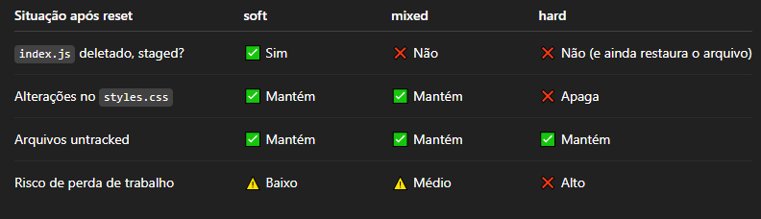
Resumo

Slide 96
Git restore
Introduzido para tornar a ação de desfazer alterações no diretório de trabalho e na área de staging mais clara e separada do git reset.
Uso principal: Descartar alterações locais em arquivos.
Casos de Uso:
Descartar alterações no diretório de trabalho:
Remover arquivos da área de staging (unstage):

Slide 97
Git restore
Descartar alterações no diretório de trabalho
git restore <arquivo>
Isso descarta quaisquer alterações locais não preparadas (unstaged).
Parecido com git reset --hard, exceto que arquivos novos não serão deletados.
Remover arquivos da área de staging (unstage):
git restore --staged <arquivo>
Exatamente como git reset --mixed.

Slide 98
Git revert
git revert <hash_do_commit>
Casos de Uso:
Commit 15: adicionou botão
Commit 16: arrumou estilo
Commit 17: quebrou layout
git revert HEAD
Commit 18: “Revert ‘quebrou layout’”
O commit que causou o erro continua no histórico

Slide 99
Git reset --hard HEAD~n X Git Revert
reset --hard HEAD~n
É destrutivo. Apaga dados. Reescreve o histórico.
Apaga o commit mais recente.
Apaga todas as alterações no diretório de trabalho.
Não deve ser usado depois que o commit já foi enviado ao GitHub, pois quebra o histórico da equipe.
git revert HEAD
Não apaga nada. Apenas adiciona um commit que desfaz outro.
Cria um novo commit que desfaz (inverte) as alterações do último commit.
Nada é apagado.
É seguro para usar mesmo depois de enviar ao GitHub.

Slide 100
Exercícios
Você modificou apenas um arquivo, mas ainda não deu git add. Agora quer descartar completamente essas alterações.
Você já usou git add em um arquivo por engano e quer removê-lo da área de staging, mas sem perder as alterações feitas nele.
Você fez alterações em vários arquivos e quer remover todos eles do staging de uma vez, sem perder nada no diretório de trabalho.
Você quer voltar um commit para trás, mas manter todas as alterações ainda no diretório de trabalho.

Slide 101
Exercícios
Você modificou apenas um arquivo, mas ainda não deu git add. Agora quer descartar completamente essas alterações. git restore <arquivo>
Você já usou git add em um arquivo por engano e quer removê-lo da área de staging, mas sem perder as alterações feitas nele. git restore --staged <arquivo>
Você fez alterações em vários arquivos e quer remover todos eles do staging de uma vez, sem perder nada no diretório de trabalho. git restore --staged .
Você quer voltar um commit para trás, mas manter todas as alterações ainda no diretório de trabalho. git reset --soft HEAD~1

Slide 102

Etapa 3 - Repositório Remoto

Slide 103

Conectando com o Github

Slide 104
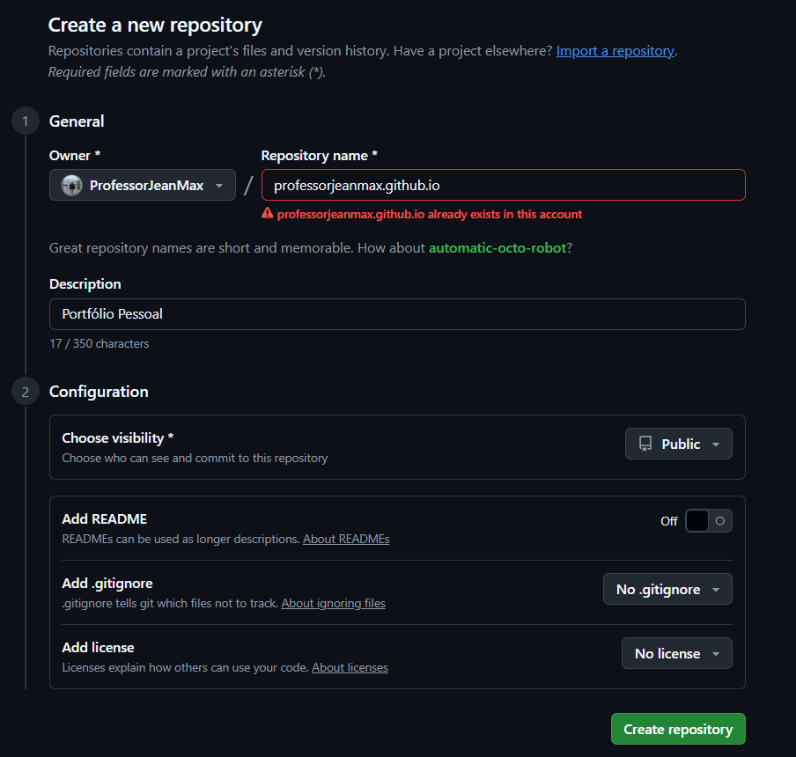
Github
Criar repositório(Github)
seuUsuario.github.io
Adicionar Descrição

Slide 105
Github
Configuração rápida para o GitHub Pages
No nome do repositório, clique em Configurações (Settings). Caso não consiga ver a guia Configurações, selecione o menu suspenso , clique em Configurações.
Na seção "Code and automation" da barra lateral, clique em Pages.
Em "Build e implantação", em "Fonte", selecione Fazer implantação de um branch.
Em "Build e implantação", em "Branch", use o menu suspenso do branch e selecione uma fonte de publicação.
Notes:
serviço gratuito que hospeda sites estáticos diretamente de um repositório no GitHub usando arquivos HTML, CSS e JavaScript. Ele permite que desenvolvedores publiquem projetos, portfólios e documentações na web, usando um endereço como username.github.io/repository ou até um domínio personalizado. O serviço também pode executar um processo de compilação para gerar o site a partir do código.
O que não é: Não suporta sites que dependem de linguagens de backend (como sites feitos em WordPress), pois ele não executa um servidor para rodar essas aplicações.

Slide 106
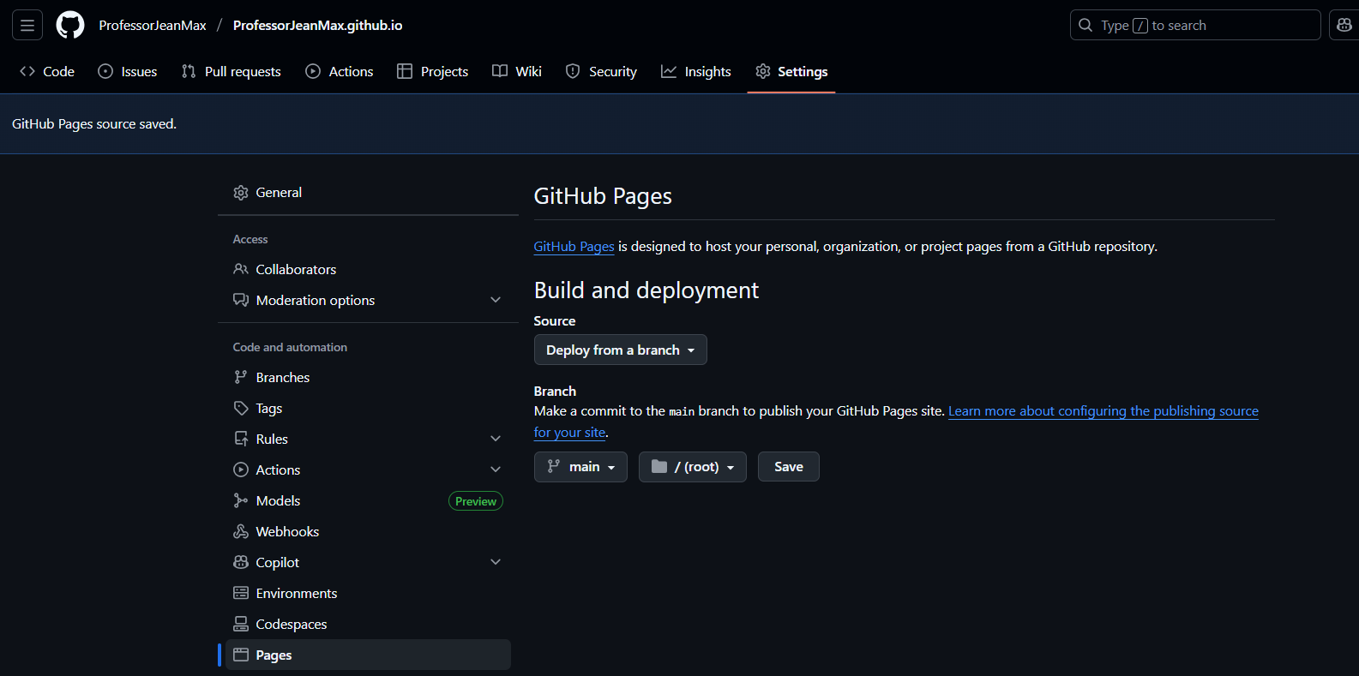
Github
Configuração rápida para o GitHub Pages

Slide 107
Repositório Remoto
O repositório que você tem salvo na sua máquina local é um repositório independente.
O repositório local é uma cópia do código-fonte que fica no seu computador e onde você faz as alterações e commits.
O repositório remoto é uma cópia hospedada em um servidor (como GitHub) usada para colaboração e backup.

Slide 108
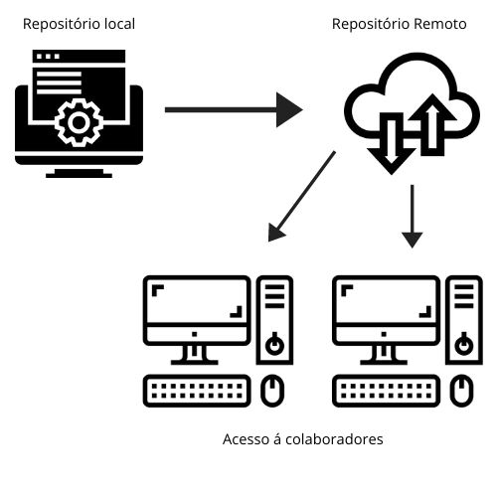

Slide 109



Repositório Remoto
Alternativas
Repositório Azure Git

Slide 110
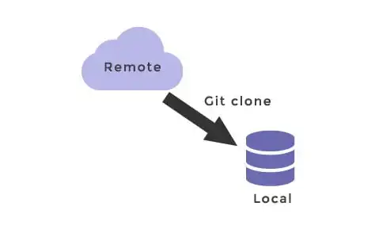
Clonando Repositórios Remotos

Slide 111
Git Clone
A porta de entrada para o ecossistema de controle de versão distribuído do Git, permitindo que equipes trabalhem de forma organizada, transparente e eficiente em projetos de código.
Ele cria uma cópia completa de um repositório existente em um novo diretório na sua máquina local.

Slide 112

Template
https://git.io/JegaO

Slide 113
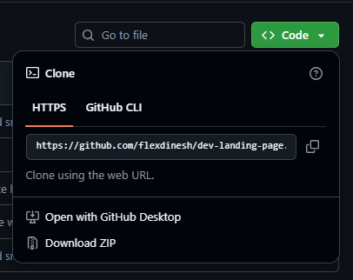
Git Clone
Entrar no repositório fornecido da página anterior
Procurar o botão verde Code/Código
Copiar a URL

Slide 114
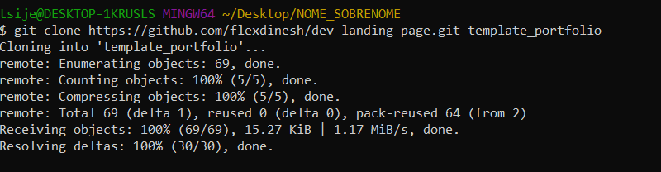
Git Clone
No Git Bash, volte a pasta NOME_SOBRENOME
cd ../
git clone URL COPIADA template_portfolio

Slide 115
Git Clone
Entre na pasta repositorio_portfolio_web
cd ./repositorio_portfolio_web
Mover arquivos do template para o repositório e excluir o repositório antigo:
cp -r ../template_portfolio/* .
rm -rf ../template_portfolio

Slide 116
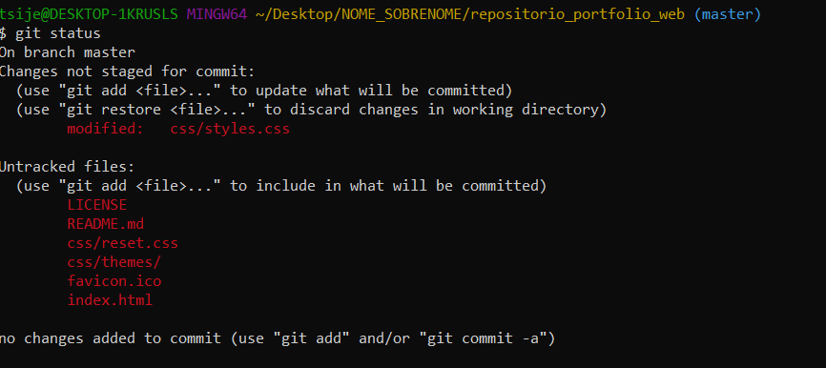
Git Clone
Verifica o status

Slide 117
Atividade Conjunta
Alterar Campos <link rel="stylesheet" ... ... ... > Para comentar e descomentar “CTRL“ + “;“

Slide 118
Atividade Conjunta
Fazer o commit do template com a descrição correta
Exemplo: Altera a cor de fundo para branco anil

Slide 119
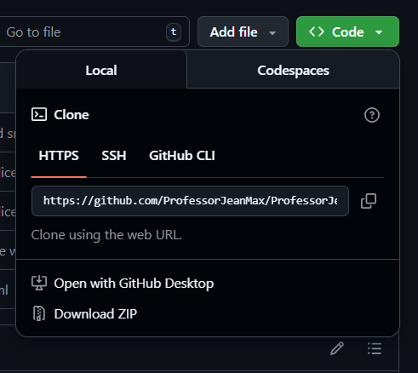
Git remote
Por padrão, quando você usa git clone, ele salva um remoto chamado origin.
git remote
Para adicionar um remoto, com nome origin
git remote add origin URL

Slide 120
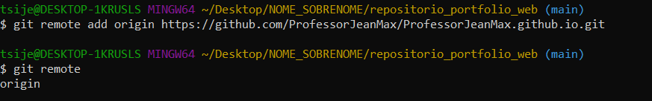
Git remote
Depois de adicionar verifique:
git remote
Para redefinir
git remote set-url origin URL
Para remover
git remote remove origin

Slide 121
Git push
Para mandar suas mudanças a um remoto salvo como origin numa branch main, use:
git push origin main
Você pode omitir a branch se na primeira vez você utilizar a flag --set-upstream ou `-u':
git push origin --set-upstream main
ou

Slide 122
Git push
git push origin -u main
Nos pushes subsequentes, basta executar:
git push
Nota: O GitHub usa main como a branch padrão, não master, por isso você precisa renomear a master para main antes de enviar ao GitHub.

Slide 123
Git pull
Semelhantemente, para receber mudanças de um repositório remoto salvo como origin numa branch main, use:
git pull origin main
Você pode omitir a branch se na primeira vez você utilizar a flag --set-upstream :
git pull origin --set-upstream main
Nota: Se repositório local tiver novos commits, e o remoto também tiver novos commits, divergindo a respeito da história da branch, você terá de resolver um merge.

Slide 124
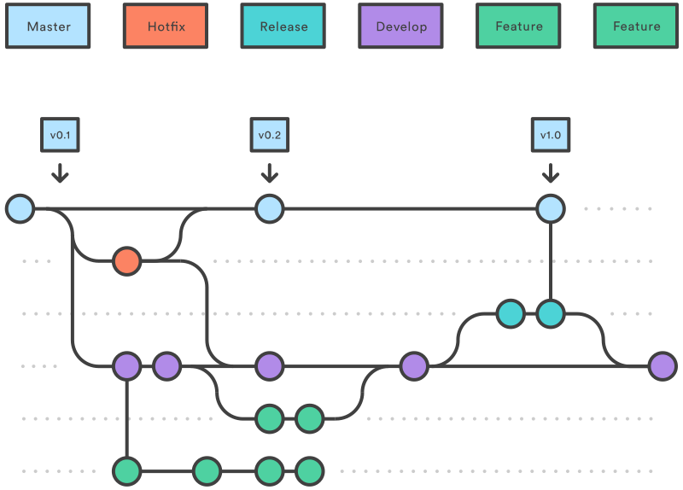
Etapa 7 - Git branch e Git Merge

Slide 125
Git branch
No Git, os commits são arranjados em uma linha do tempo. Por padrão, essa linha do tempo é linear, mas o Git também permite expressar bifurcações na linha do tempo. Para isso, existe o conceito de "branch" (literalmente "galho", "ramo").
A primeira branch criada é main para novos repositórios, enquanto a antiga padrão era master. A partir de outubro de 2020, o GitHub e o Git passaram a usar "main" como a branch padrão para novos repositórios, em substituição a "master".

Slide 126
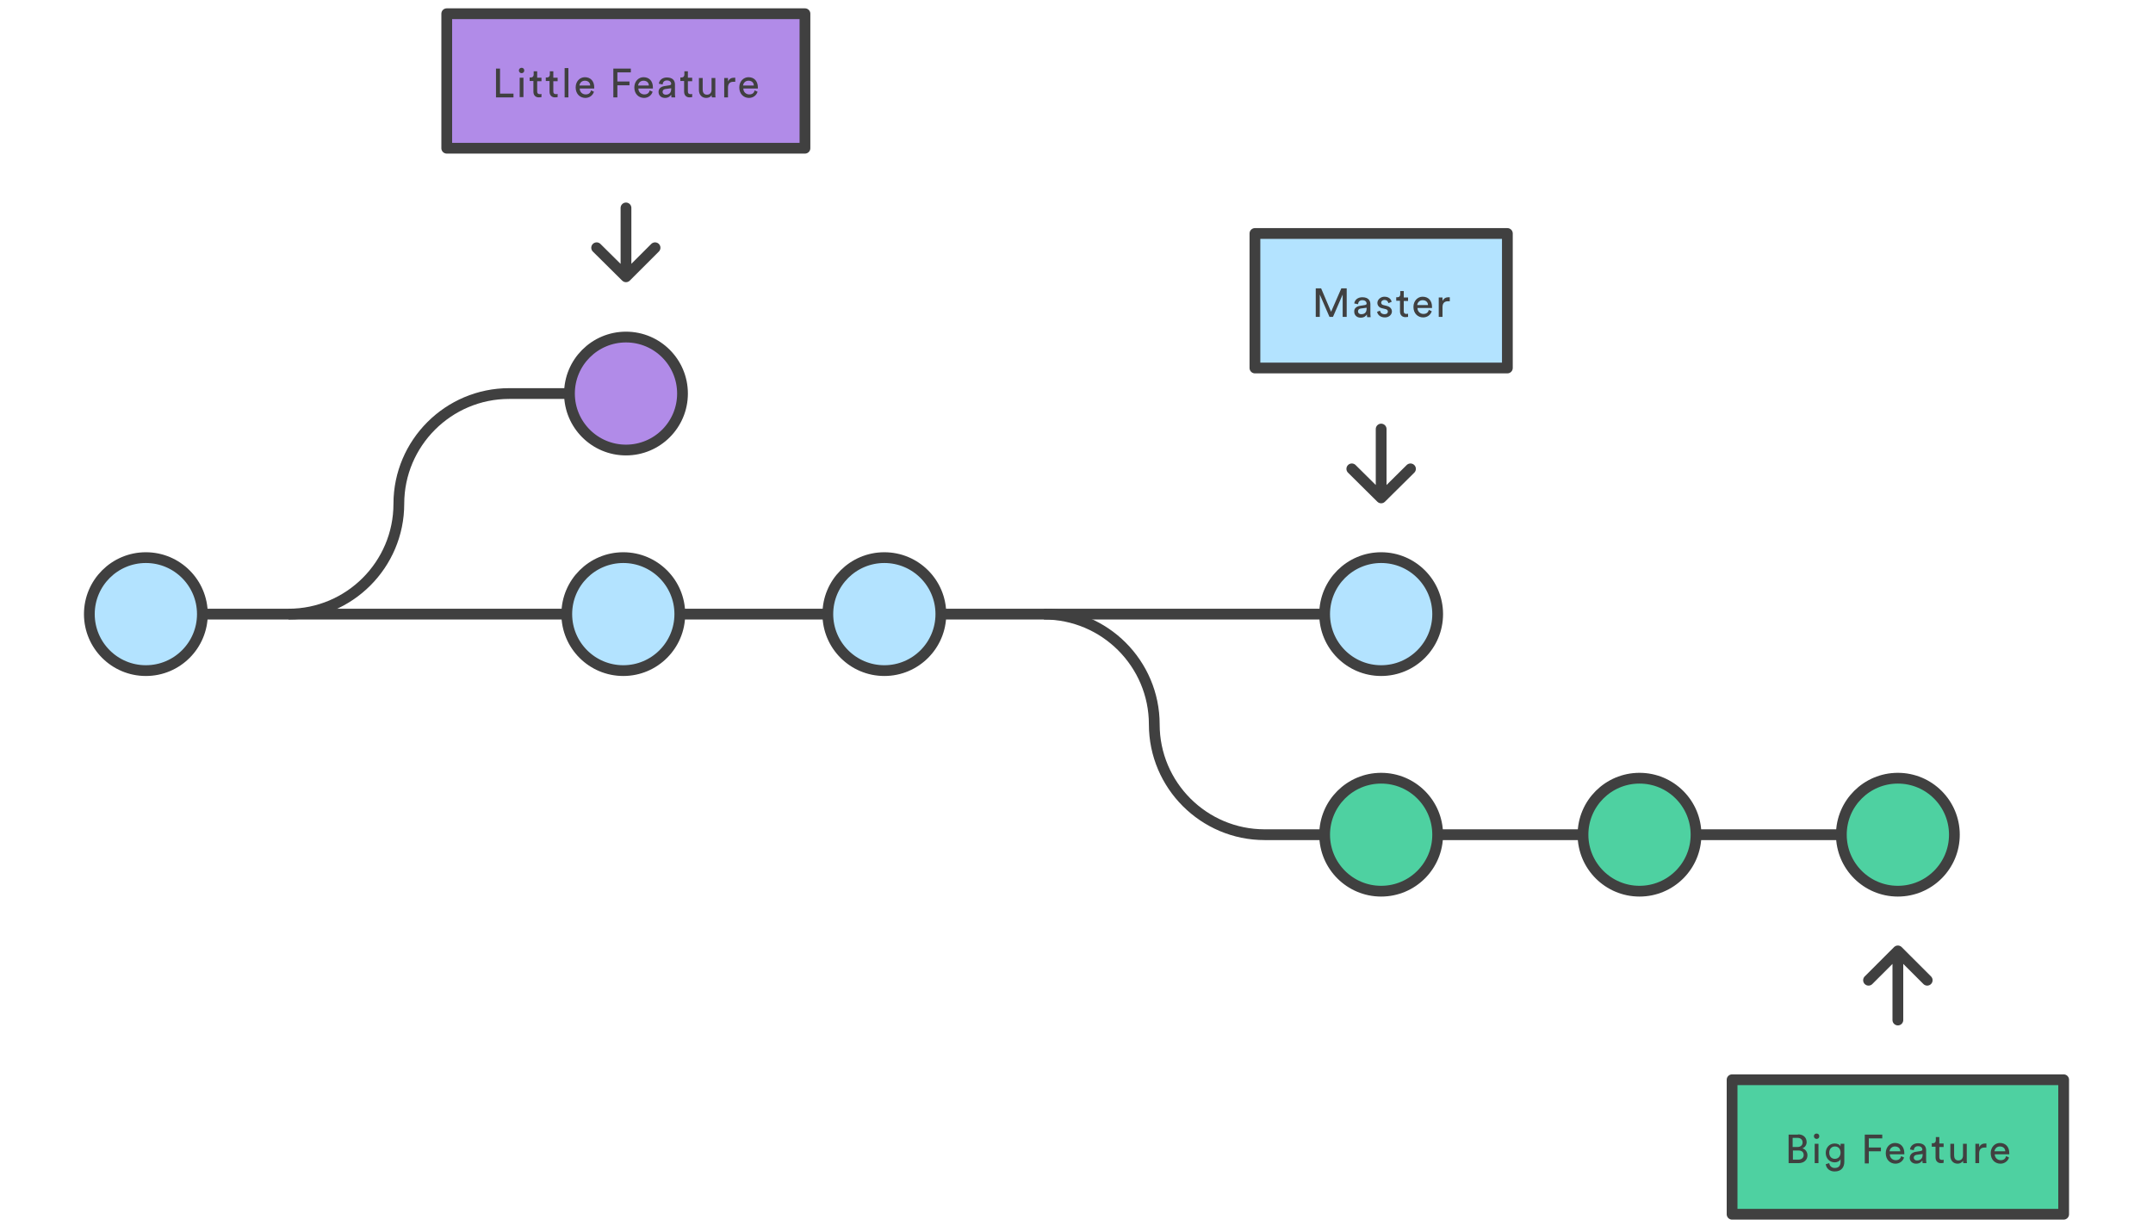
Branch Master (Main)
a versão atual do seu sistema
E as outras branchs são funcionalidades não finalizadas

Slide 127
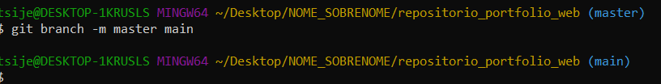
Renomeando Branch
Renomear sua master para main com o seguinte comando:
git branch -m master main

Slide 128
Renomeando Branch
Se a branch alvo for a branch atual, o nome dela pode ser omitida
git branch -m main

Slide 129
Branch
Uma branch é uma ramificação na linha do tempo do Git.
Criando Branch
git branch NOMEdaBRANCH
Simplesmente cria uma branch e não faz mais nada.

Slide 130
Trocando Branch
Por padrão, você não vai estar na branch que criou. Para trocar de branch use:
git checkout NOMEdaBRANCH

Slide 131
Criando e trocando de Branch
Para criar e trocar de branch ao mesmo tempo
git checkout -b NOMEdaBRANCH

Slide 132
Criando branch por commit
Por padrão, a nova branch começa do commit atual (HEAD).
É possível criar uma branch a partir de um commit.
Lembre do que foi visto em GIT LOG e GIT SHOW
git branch NOMEdaBRANCH commitEscolhido

Slide 133
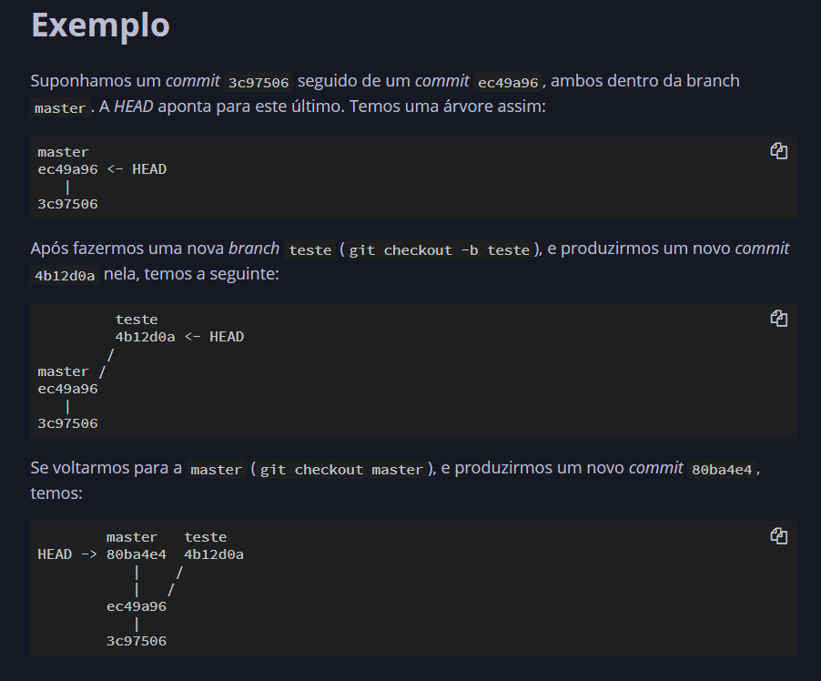

Slide 134
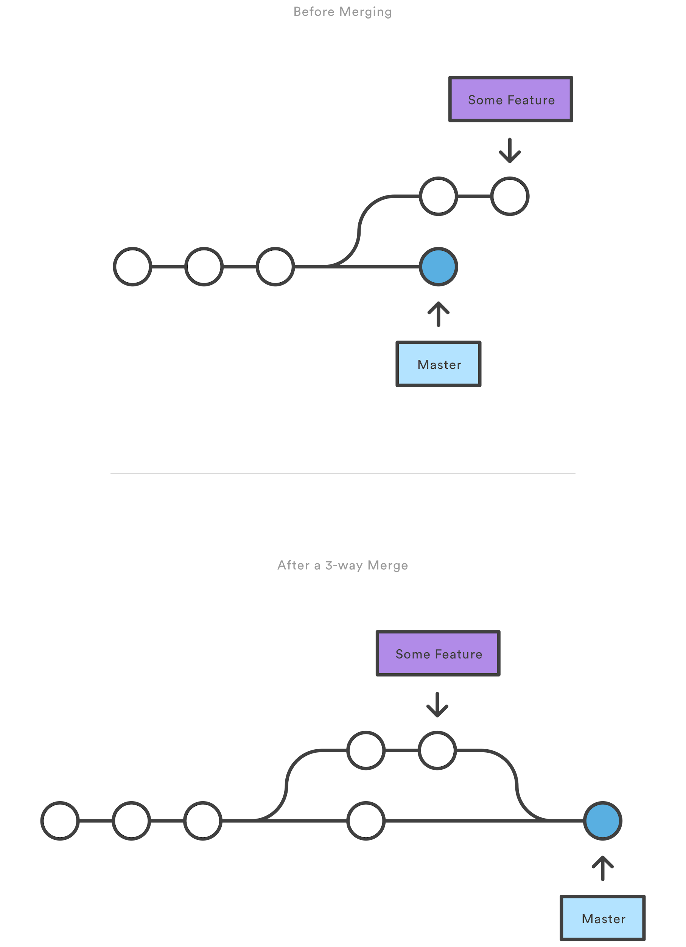
Branch
Fluxo de trabalho

Slide 135
Deletando Branch
Para deletar (requer que você tenha feito merge)
git branch -d NOMEdaBRANCH
Para forçar
git branch -D NOMEdaBRANCH

Slide 136
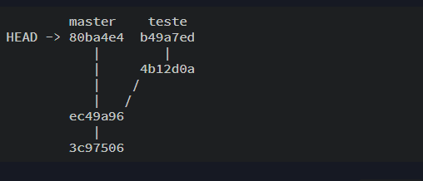
Git Merge
Esses diferentes "galhos" na linha do tempo, podem eventualmente juntar-se novamente, no que chamamos de merge (literalmente "união" ou "mescla")
Por exemplo, suponha que estejamos em uma branch “master” e queremos mesclar com outra branch “teste”
Suponha que queiramos aplicar as os dois commits 4b12d0a e b49a7ed à branch master
git merge teste

Slide 137
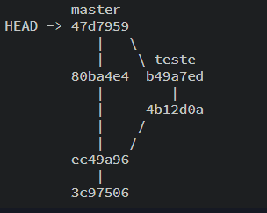
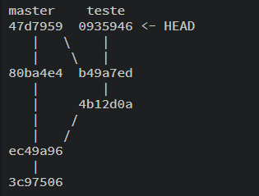
Git Merge
O resultado será
A branch teste continuará existindo. Podemos fazer um novo commit nela

Slide 138
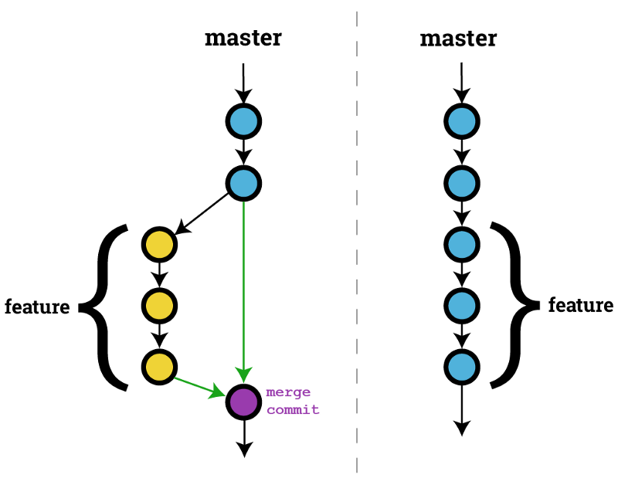
Fluxo de trabalho

Slide 139
Múltiplas Branches
Por que essa estratégia é adotada?
Trabalho Paralelo
Isolamento e Segurança
Revisão de Código
Histórico Organizado
Facilidade de Rollback

Slide 140
Múltiplas Branches
Fluxos de Trabalho Comuns
GitFlow: Um modelo mais complexo e robusto, ideal para projetos com lançamentos agendados e que exigem um ciclo de vida de suporte mais longo.
main: Contém o código de produção,a sempre estável.
develop: Contém o histórico completo do desenvolvimento e é a base para novas funcionalidades.
feature: Para desenvolvimento de novas funcionalidades, criadas a partir de develop.
release: Para preparar um novo lançamento, permitindo pequenos ajustes e testes finais antes da fusão com main.
hotfix: Para correções urgentes em produção, criadas a partir de main e mescladas de volta em main e develop.

Slide 141
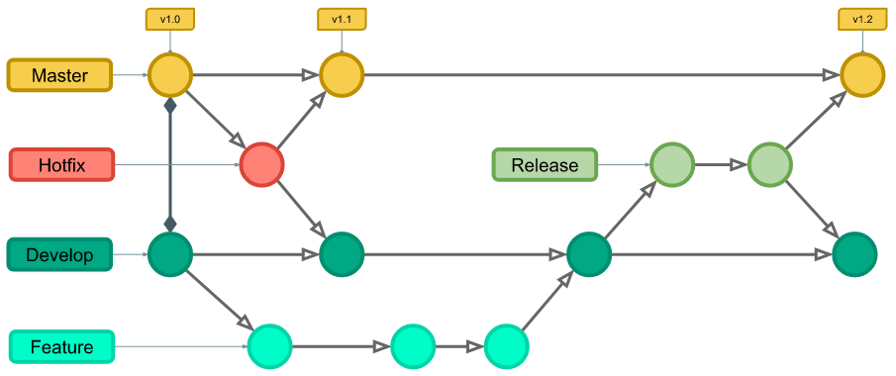
Git Flow
Fluxo de trabalho

Slide 142
Múltiplas Branches
Fluxos de Trabalho Comuns
GitHub Flow: O GitHub Flow é uma metodologia prática e direta que se adapta bem a projetos que necessitam de um ciclo de lançamento rápido e contínuo, em um processo direto e cíclico:
A branch main é sempre o ambiente de produção
Ciclo:
Crie branches de funcionalidade (feature branches)
Trabalhe, Commite e Envie (Push):
Revise e Discuta
Mescle e Implante
Notes:
Crie uma Branch de Funcionalidade:
Nunca trabalhe diretamente na branch main. Para cada nova funcionalidade, correção de bug ou experimento, crie uma nova branch a partir da main com um nome descritivo (ex: nova-funcionalidade, corrigir-bug-login).
Trabalhe, Commite e Envie (Push):
Trabalhe em sua branch local, fazendo commits pequenos e frequentes, e enviando-os regularmente para o repositório remoto (GitHub). Isso serve como um backup e permite a colaboração.
Abra um Pull Request (PR):
Quando o trabalho estiver completo (ou você precisar de feedback), abra um Pull Request (PR) no GitHub. O PR é o coração do GitHub Flow, permitindo a revisão do código, discussões e a execução de testes automatizados (CI/CD) antes da integração.
Revise e Discuta:
Outros membros da equipe revisam o código, fazem sugestões e aprimoramentos. A discussão ocorre diretamente no PR.
Mescle (Merge) na main:
Após a aprovação (e a aprovação dos testes automatizados), a branch de funcionalidade é mesclada na branch main.
Implante (Deploy):
A mesclagem na main deve ser um gatilho para a implantação imediata em produção. A premissa é que a branch main esteja sempre estável, funcional e pronta para deploy.

Slide 143
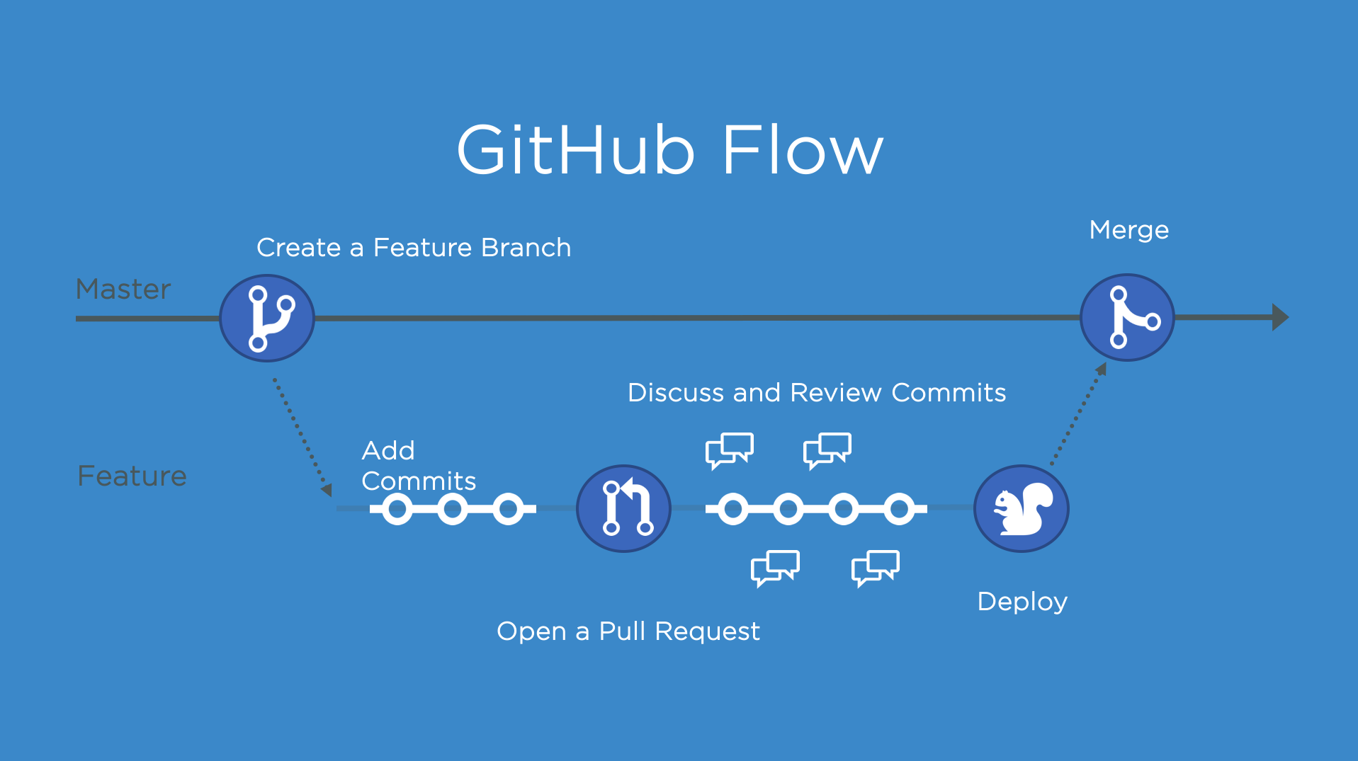
Github Flow
Fluxo de trabalho

Slide 144
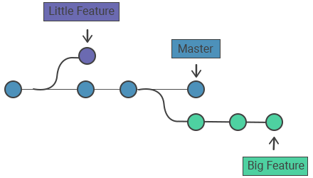
Gerenciar mudanças e histórico Branch e Remoto
Notes:
Para registrar uma nova versão,
Registrar as alterações no repositório:

